Slide 1
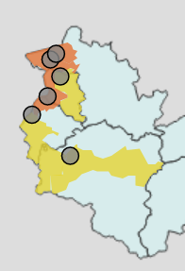
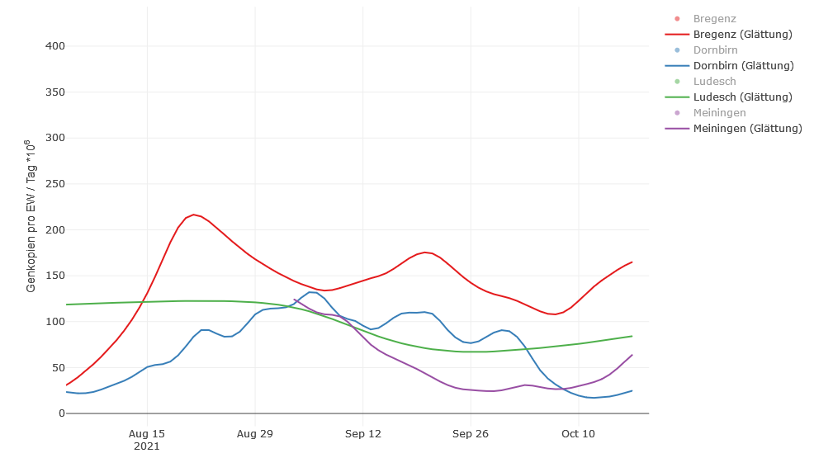
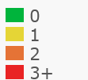
Österreichisches Schulstandortmonitoring
Beispiel Vorarlberg
In Vorarlberg werden 6 Kläranlagen alle zwei Tage untersucht, vier davon im Rahmen des Schulstandortmonitorings¹. Die Messwerte waren Ende August/Anfang September gegenüber dem Sommer 2021 deutlich erhöht, und sind in der Folge leicht gesunken. Seit einigen Tagen steigen die Messwerte wieder leicht.
Daten aus einer Kooperation der Universität Innsbruck und des Umweltinstituts des Landes Vorarlberg (Dr. Christoph Scheffknecht) im Rahmen des Schulstandortmonitorings
Risikostufen
Dashboard Land Vorarlberg
https://vorarlberg.at/-/covid-19-abwasser-monitoring

